Slide 1
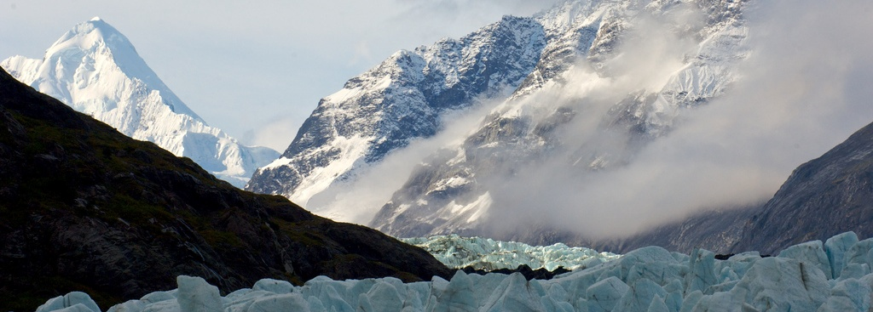
秋冬保健养生讲座
李佩航
Notes:
包含映像题注的图片
（基本）
若要重现此幻灯片上的图片效果，请执行以下操作：
在“开始”选项卡上的“幻灯片”组中，单击“版式”，然后单击“空白”。
在“插入”选项卡上的“图像”组中，单击“图片”。在“插入图片”对话框中，选择一个图片，然后单击“插入”。
在“图片工具”下的“格式”选项卡上的“大小”组中，单击“大小和位置”对话框启动器。在“设置图片格式”对话框中，调整图片大小或剪裁图像，将其高度设置为“3.17””，宽度设置为“10””。若要裁剪图片，请单击左窗格中的“裁剪”，然后在右窗格中的“裁剪位置”下，在“高度”、“宽度”、“左对齐”和“顶端对齐”框中输入值。若要调整图片的大小，请单击左窗格中的“大小”，然后在右窗格中的“尺寸和旋转”下，在“高度”和“宽度”框中输入值。
选择图片。在“开始”选项卡上的“绘图”组中，单击“排列”，指向“对齐”，然后执行以下操作：
单击“对齐幻灯片”。
单击“顶端对齐”。
在“图片工具”下的“格式”选项卡上的“图片样式”组中，单击“图片效果”，指向“映像”，然后在“映像变体”下单击“半映像，接触”（第一行，从左起第二个选项）。
在“插入”选项卡上的“文本”组中，单击“文本框”，然后在幻灯片中拖动以绘制文本框。
在文本框中输入文本，选择文本，然后在“开始”选项卡上的“字体”组中，从“字体”列表中选择“效果”，然后在“字号”框中输入“42”。
在“开始”选项卡上的“段落”组中，单击“文本右对齐”，使文本框中的文本靠右对齐。
选择文本框。 在“绘图工具”下的“格式”选项卡上的“艺术字样式”组中，单击“文字效果”，指向“映像”，然后在“映像变体”下单击“半映像，接触”（第一行，从左起第二个选项）。
在“绘图工具”下的“格式”选项卡上的“艺术字样式”组中，单击“设置文字效果格式”对话框启动器。 在“设置文字效果格式”对话框中，单击左窗格中的“文本填充”，在“文本填充”窗格中选择“纯色填充”，然后执行以下操作：
单击“颜色”旁边的按钮，然后在“主题颜色”下单击“白色，背景 1”（第一行，从左起第一个选项）。
在“透明度”框中，输入“12%”。
在幻灯片中，可以根据需要将文本框拖动到图片上进行定位。
若要重现此幻灯片上的背景，请执行以下操作：
右键单击幻灯片背景区域，然后单击“设置背景格式”。在“设置背景格式”对话框中，单击左窗格中的“填充”，选择“填充”窗格中的“渐变填充”，然后执行以下操作：
在“类型”列表中，选择“射线”。
单击“方向”旁边的按钮，然后单击“中心辐射”（从左起第三个选项）。
在“渐变光圈”下，单击“添加”或“删除”，直到幻灯片中出现两个光圈。
还是在“渐变光圈”下，按照以下步骤自定义您添加的渐变光圈：
从列表中选择“光圈 1”，然后执行以下操作：
在“光圈位置”框中，输入“10%”。
单击“颜色”旁边的按钮，然后在“主题颜色”下单击“白色，背景 1，深色 5%”（第二行，从左起第一个选项）。
从列表中选择“光圈 2”，然后执行以下操作：
在“光圈位置”框中，输入“99%”。
单击“颜色”旁边的按钮，然后在“主题颜色”下单击“白色，背景 1，深色 35%”（第五行，从左起第一个选项）。

Slide 2
秋冬季鼻炎预防与治疗
鼻炎中医名为鼻渊，以鼻流腥臭浊涕（清涕）、鼻塞、嗅觉减退为主症，伴有头昏、头痛等表现的一种病症。相当于西医学中的急、慢性鼻炎，鼻窦炎、过敏性鼻炎等疾病。

Slide 3
秋冬季鼻炎预防与治疗
肺俞穴
足三里穴
合谷穴
迎香穴
印堂穴

Slide 4
温阳补肾羊肉汤
立冬，宜静养，宜反思，宜补肾。
冬季进补，首选“羊肉”。
“羊”字同“阳”，所以羊肉也是温补阳气。
不管怎么吃羊肉，一定要放胡椒粉。
白胡椒散风寒的作用更好，黑胡椒暖胃的作用更好。

Slide 5
原料:
羊肉1至2斤,黄芪100克、当归(全归)20克、甘蔗2-4节、带皮生姜两块、大枣8个(这是一家人喝的量)
调料(后放):
黄酒1两、香菜1两、胡椒粉、盐、辣椒粉(辣可不用)少许

Slide 6
做法:
1.黄芪、当归清水浸泡小时。
2.甘蔗去皮后,纵向剖开,生姜拍扁。
3 .锅内烧开水,将羊肉下锅煮出血沫,将水倒掉,羊肉冲洗干净。
4.锅内重新加水,将全部原料一起下锅,大火煮开后,放黄酒,转中火炖1个小时。
5.放入胡椒粉,关火起锅
6.喝羊肉汤时可加入少许香菜末。

Slide 7
叮嘱:
1.湿气重的人可以放十几粒花椒一起炖。
2.感冒时，汤里不能放黄芪。
3 .没有甘蔗可用牛蒡子替代，也能平衡羊肉的燥热。
4.此汤对一般人都适用，小孩、年轻人只要不是特别燥热体质都可以喝。
5.感冒发烧不能喝。
6.担心虚不受补的，可提前一两天用两根葱白、三片带皮生姜、半个到一个萝卜的皮煮汤喝，散散表邪，为进补做好准备。

Slide 8
秋冬季泡脚药方
法半夏10g 竹茹10g 枳实10g 陈皮15g
炙甘草5g 茯苓5g 艾叶19g 生姜15g
盐15g
适合手脚冰凉怕冷却又容易上火咽喉疼痛、长痘的人。

Slide 9
冬季进补茶方
原料:
小茴香9克
干山楂(中药名:生山楂)30克
甘草6克
(一人份一天的量,小茴香在超市调料柜台有售,干山和甘草在药店和部分超市可以买到)

Slide 10
做法:
1.把小茴香放入无油的炒锅,用小火炒一两分钟,变黄出香味后就马上关火。可以一次炒十到二十天的量(90到180克),放瓶子里每天取用。
2.把沙过的小茴香和山楂、甘草一起,用沸水冲泡,焖制20分钟后,当茶饮用。
3.一天之内可以反复冲泡。

Slide 11
功效:
小茴香专治一个“寒”字。不论是胃寒、宫寒、小腹冷痛还是手脚冰凉,吃小茴香都管用。平时比较怕冷的人,小茴香真的是您不可多得的恩物。

Slide 12
这些人不适合吃小茴香：
1.平时特别怕热、爱上火的人(口干、口苦、口舌生疮、牙龈肿痛、小便黄、大便秘结等) 。
2.特别爱出汗的人。
3.胃热的人。 (胃病发作时呕吐酸水,感觉特别容易饿,吃得很多却吸收不到营养)

Slide 13
冬季养生
冬季,我们顺应天时进行封藏养生,除了大补固肾之外,还要注意避免精气外泄。在上古时代,这个月是不让大兴土木的,不做劳民伤财的事,没有用的官员统统免职,没有用的器物统统丢弃,为的就是创造一个安静的气场,不干扰天地人三者的封藏。

Slide 14
我们现代人应该怎么做呢?简单说,在冬时节宜安静,不宜急躁,可以在家读读书,清理一下杂物,家里环境清净了,我们的心也更容易感觉清净;宜静养,舒缓地锻炼,不宜剧烈运动,特别是不要累到满头大汗。一出汗,气就外泄,达不到封藏的目的了。

Slide 15
另外，冬季是心源性猝死的高发季节，冬至前后更是高危时段。在这阳气初生的这段时间，我们一定要好好养护心阳，同时掌握心梗急救的办法。

